Slide 1
Programación de servicios y procesos
Tema 5: Programación segura
Programación de servicios y procesos
Programación segura

Slide 2
Introducción
Programación de servicios y procesos
Programación segura

Slide 3
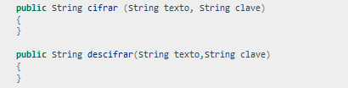
Programación de comunicaciones en red
En general, cuando se envía algo a través de sockets se envía como «texto plano», es decir, no sabemos si hay alguien usando un sniffer en la red y por tanto no sabemos si alguien está capturando los datos.
En general, cualquier sistema que pretenda ser seguro necesitará usar cifrado.
Para enviar mensajes cifrados se necesita algún mecanismo o algoritmo para convertir un texto normal en uno más difícil de comprender.
El esquema general de todos los métodos es tener código como el siguiente:
Programación de servicios y procesos
Programación segura

Slide 4
Programación de comunicaciones en red
Método César
Consiste en desplazar del alfabeto original varias posiciones (en este caso 1) :
Alfabeto original: ABCDEFGHIJKLMNÑOPQRSTUVWXYZ0123456789-
Alfabeto desplazado: BCDEFGHIJKLMNÑOPQRSTUVWXYZ0123456789-A
El mensaje HOLA MUNDO, con clave 1 sería IPMBNVÑEP
El descifrado simplemente implicaría el método inverso. Si el desplazamiento es un valor distinto de 1, lo único que hay que hacer es construir el alfabeto rotado tantas veces como el desplazamiento
Esta clase implementa un sistema de rotado básico para poder efectuar
Programación de servicios y procesos
Programación segura

Slide 5
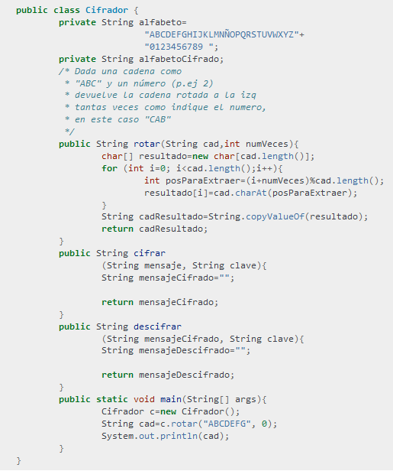
Programación de comunicaciones en red
Programación de servicios y procesos
Programación segura

Slide 6
Criptografía básica
Programación de servicios y procesos
Programación segura

Slide 7
Programación de comunicaciones en red
Criptografía de clave pública y clave privada.
Los principales sistemas modernos de seguridad utilizan dos claves ,una para cifrar y otra para descifrar. Esto se puede usar de diversas formas.
Principales aplicaciones de la criptografía.
Mensajería segura: todo el mundo da su clave de cifrado pero conserva la de descifrado. Si queremos enviar un mensaje a alguien cogemos su clave de cifrado y ciframos el mensaje que le enviamos. Solo él podrá descifrarlo.
Firma digital: pilar del comercio electrónico. Permite verificar que un archivo no ha sido modificado.
Mensajería segura: en este tipo de mensajería se intenta evitar que un atacante (quizá con un sniffer) consiga descifrar nuestros mensajes.
Autenticación: los sistemas de autenticación intentan resolver una cuestión clave en la informática: verificar que una máquina es quien dice ser.
Programación de servicios y procesos
Programación segura

Slide 8
Programación de comunicaciones en red
Criptografía de clave pública y clave privada.
Los principales sistemas modernos de seguridad utilizan dos claves ,una para cifrar y otra para descifrar. Esto se puede usar de diversas formas.
Principales aplicaciones de la criptografía.
Mensajería segura: todo el mundo da su clave de cifrado pero conserva la de descifrado. Si queremos enviar un mensaje a alguien cogemos su clave de cifrado y ciframos el mensaje que le enviamos. Solo él podrá descifrarlo.
Firma digital: pilar del comercio electrónico. Permite verificar que un archivo no ha sido modificado.
Mensajería segura: en este tipo de mensajería se intenta evitar que un atacante (quizá con un sniffer) consiga descifrar nuestros mensajes.
Autenticación: los sistemas de autenticación intentan resolver una cuestión clave en la informática: verificar que una máquina es quien dice ser.
Programación de servicios y procesos
Programación segura

Slide 9
Programación de comunicaciones en red
Protocolos criptográficos.
En realidad protocolos criptográficos hay muchos, y suelen dividirse en sistemas simétricos o asimétricos.
Los sistemas simétricos son aquellos basados en una función que convierte un mensaje en otro mensaje cifrado. Si se desea descifrar algo se aplica el proceso inverso con la misma clave que se usó.
Los sistemas asimétricos utilizan una clave de cifrado y otra de descifrado. Aunque se tenga una clave es matemáticamente imposible averiguar la otra clave por lo que se puede dar a todo el mundo una de las claves (llamada habitualmente clave pública) y conservar la otra (llamada clave privada). Además, podemos usar las claves para lo que queramos y por ejemplo en unos casos cifraremos con la clave pública y en otros tal vez cifremos con la clave privada.
Programación de servicios y procesos
Programación segura

Slide 10
Programación de comunicaciones en red
Hoy por hoy, las mayores garantías las ofrecen los asimétricos, de los cuales hay varios sistemas. El inconveniente que pueden tener los asimétricos es que son más lentos computacionalmente.
En este curso usaremos el cifrado asimétrico RSA.
Los objetos que cifran y descifran en Java utilizan estrictamente objetos byte[], que son los que debemos manejar siempre. Las conversiones a String las hacemos nosotros para poder visualizar resultados.
Programación de servicios y procesos
Programación segura

Slide 11
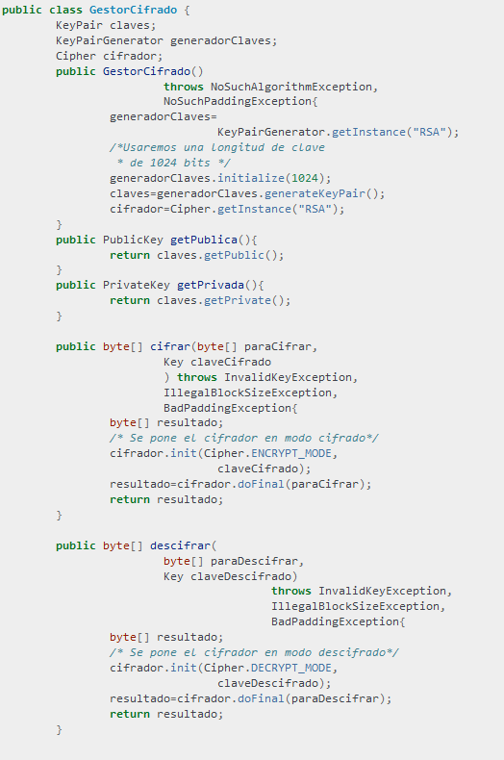
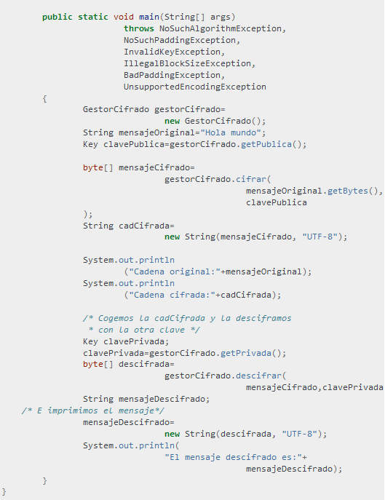
Programación de comunicaciones en red
Programación de servicios y procesos
Programación segura

Slide 12
Programación de comunicaciones en red
Protocolos seguros de comunicaciones.
En general, ahora que ya conocemos sockets, el uso de cliente-servidor y el uso de la criptografía de clave asimétrica ya es posible crear aplicaciones que se comuniquen de forma segura.
En general, todo protocolo que queramos implementar dará estos pasos.
Todo cliente genera su pareja de claves.
Todo servidor genera su pareja de claves.
Cuando un cliente se conecte a un servidor, le envía su clave de cifrado y conserva la de descifrado.
Cuando un servidor recibe la conexión de un cliente recibe la clave de cifrado de dicho cliente.
El servidor envía su clave pública al cliente.
Ahora cliente y servidor pueden enviar mensajes al otro con la garantía de que solo servidor y cliente respectivamente pueden descifrar.
Programación de servicios y procesos
Programación segura

Slide 13
PKI
Programación de servicios y procesos
Programación segura

Slide 14
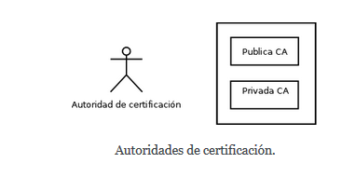
Programación de comunicaciones en red
Infraestructura de clave pública (PKI)
Para garantizar la seguridad es necesario que entre un tercer jugador en el intercambio de claves entre clientes y servidores. Este tercer individuo son las autoridades de certificación .
Programación de servicios y procesos
Programación segura

Slide 15
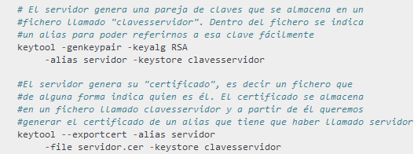
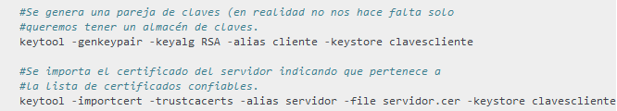
Programación de comunicaciones en red
Por fortuna Java dispone de clases ya prefabricadas que facilitan enormemente el que dos aplicaciones intercambios datos de forma segura a través de una red. Se deben considerar los siguientes puntos:
El servidor debe tener su propio certificado. Si no lo tenemos, se puede generar primero una pareja de claves con la herramienta keytool, como se muestra en la figura adjunta.
La herramienta guardará la pareja de claves en un almacén (el cual tiene su propia clave). Despues generaremos un certificado a partir de esa pareja con keytool -export -file certificadoservidor.cer -keystore almacenclaves.
Programación de servicios y procesos
Programación segura

Slide 16
Programación de comunicaciones en red
Una vez creados los ficheros iniciales se deben dar los siguientes pasos en Java (servidor y cliente van por separado):
El servidor debe cargar su almacén de claves (el fichero clavesservidor)
Ese almacén (cargado en un objeto Java llamado KeyStore), se usará para crear un gestor de claves (objeto KeyManager), el cual se obtiene a partir de una «fábrica» llamada KeyManagerFactory.
Se creará un contexto SSL (objeto SSLContext) a partir de la fábrica comentada.
El objeto SSLContext permitirá crear una fábrica de sockets que será la que finalmente nos permita tener un SSLServerSocket, es decir un socket de servidor que usará cifrado.
Programación de servicios y procesos
Programación segura

Slide 17
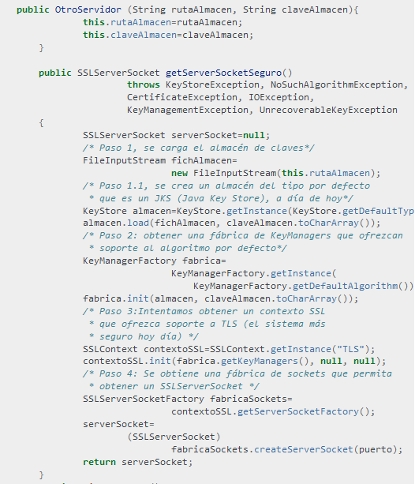
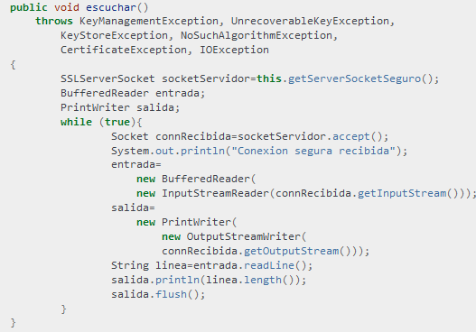
Programación de comunicaciones en red
Programación de servicios y procesos
Programación segura

Slide 18
Programación de comunicaciones en red
En el cliente se tienen que dar algunos pasos parecidos:
En primer lugar se carga el almacén de claves del cliente (que contiene el certificado del servidor y que es la clave para poder «autenticar» el servidor)
El almacén del cliente se usará para crear un «gestor de confianza» (TrustManager) que Java usará para determinar si puede confiar o no en una conexión. Usaremos un TrustManagerFactory que usará el almacén del cliente para crear objetos que puedan gestionar la confianza.
Se creará un contexto SSL (SSLContext) que se basará en los TrustManager que pueda crear la fábrica.
A partir del contexto SSL el cliente ya puede crear un socket seguro (SSLSocket) que puede usar para conectar con el servidor de forma segura.
Programación de servicios y procesos
Programación segura

Slide 19
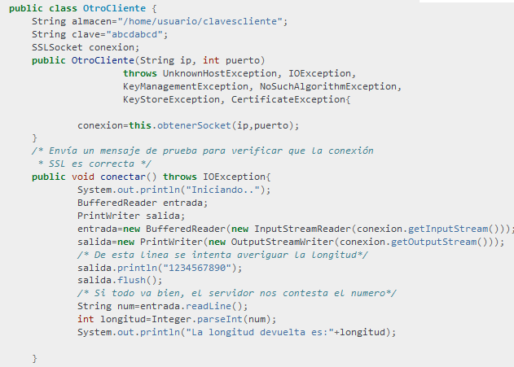
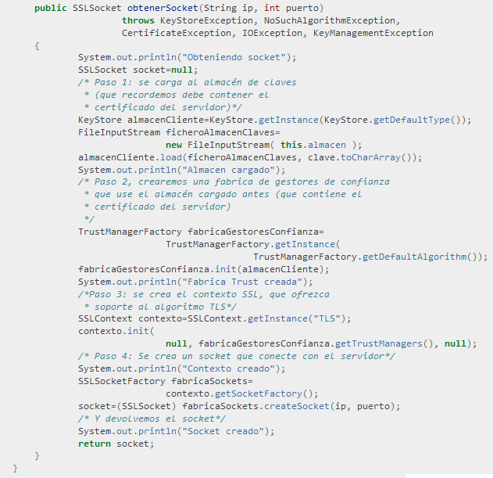
Programación de comunicaciones en red
Programación de servicios y procesos
Programación segura

Slide 20
Programación de comunicaciones en red
Verificado de aplicaciones
Si ahora otro usuario desea ejecutar nuestra aplicación deberá importar nuestro certificado. El proceso de verificado es simple:
El usuario importa el certificado.
Ahora que tiene el certificado puede comprobar la aplicación con
jarsigner -verify -keystore <ruta-almacen> Aplicacion.jar <alias_del_programador>
El comando deberá responder con algo como jar verified. Sin embargo si no tenemos un certificado firmado por alguna autoridad de certificación (CA) la herramienta se quejará de que algunos criterios de seguridad no se cumplen.
Programación de servicios y procesos
Programación segura

Slide 21
Programación de comunicaciones en red
Política de seguridad.
Java incluye un mecanismo para definir políticas de seguridad. La definición oficial de Java para una política es objeto que especifica qué permisos están disponibles para el código en función de su origen y del usuario con el que se ejecutan. Este origen puede ser los diversos directorios del sistema operativo o incluso direcciones URL.
Cabe destacar que todo lo que se menciona aquí no funciona si el usuario tiene acceso al sistema y puede ejecutar el intérprete de Java sin restricciones. Es decir, se necesita el trabajo de un administrador de sistemas para restringir la manera en la que el usuario ejecuta el código.
Supongamos entonces que estamos en un entorno seguro donde los programas Java se ejecutan utilizando un gestor de seguridad, es decir, se lanzan ejecutando java -Djava.security.manager Clase. En principio, los programas no podrán hacer muchas cosas, como por ejemplo, conectarse a Internet o leer un fichero que no esté en el mismo directorio de la clase.
Programación de servicios y procesos
Programación segura

Slide 22

Acceso a datos – Actividad
Realiza la actividad PSP_T5_segur
Programación de servicios y procesos

